Slide 1
«Интернет-магазин “Время читать”»
ФГБОУ ВО «Российский экономический университет им. Г.В. Плеханова»
Итоговый проект на тему:
Программа профессиональной переподготовки: Fullstack-разработка на языке Java
Жданова Александра Александровна
Группа: FSJ-1-22

Slide 2
Предметная область
Интернет-магазин книг, где покупатели могут:
просматривать книги;
оформлять заказы;
просматривать историю заказов.
Администраторы магазина могут:
просматривать, добавлять, редактировать, удалять товары;
изменять роли пользователей магазина;
изменять статус заказов.

Slide 3
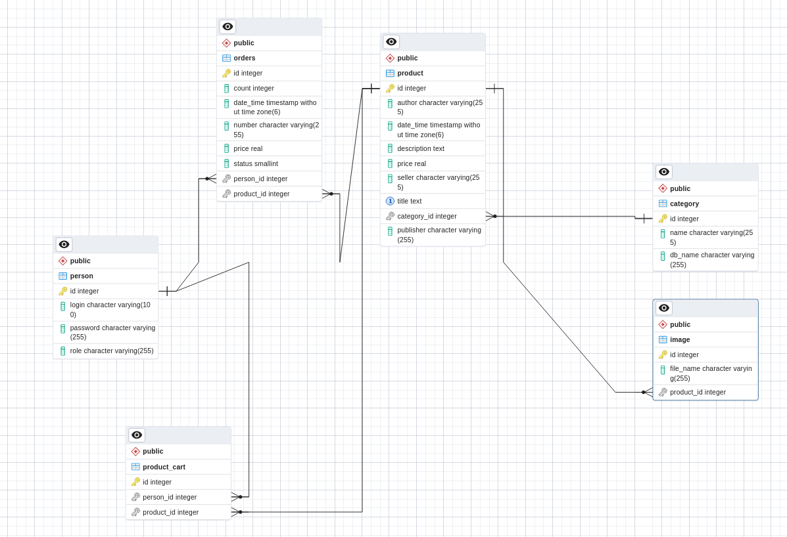
ER-модель

Slide 4







Инструментальные средства

Slide 5
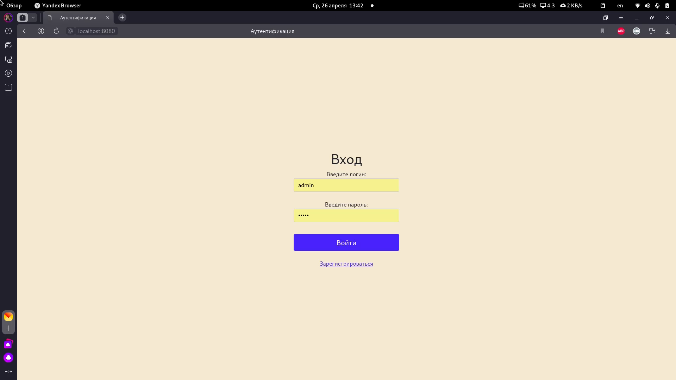
Результат

